Slide 1
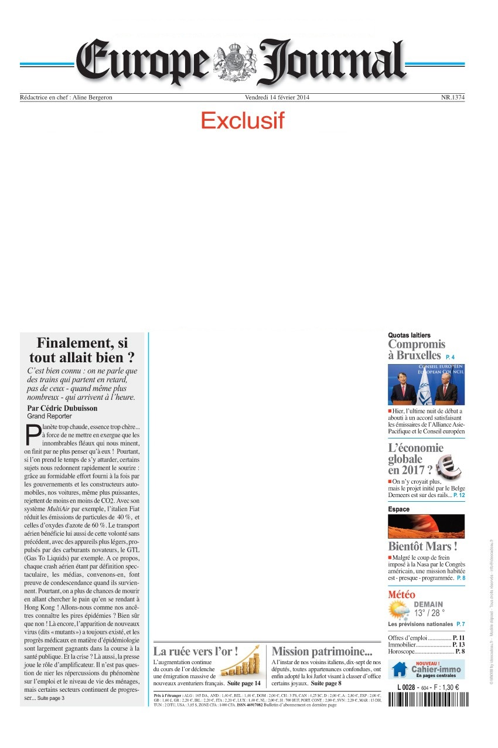
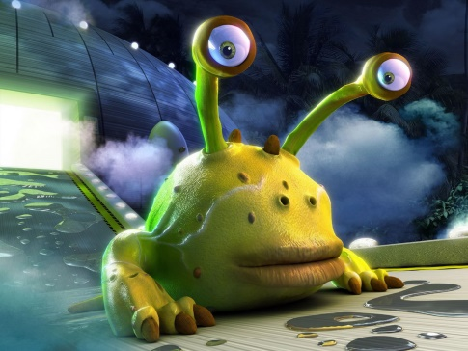
Les extraterrestres prennent contact avec nous !
Les petits hommes verts ont envoyé un message au président ce matin même…

Slide 2
LCPHV
Vous êtes des scientifiques du Laboratoire de la Communication avec les Petits Hommes Verts.
Le président vous a contacté pour faire un rapport sur la Terre aux extraterrestres.

Slide 3
LCPHV
VOTRE MISSION :
Faire une liste des objets et êtres vivants qui nous entourent.
Les mesurer avec un mètre ou une règle.
Les classer selon leurs points communs et leurs différences.

Slide 4
LCPHV
DUREE DE LA MISSION : 2 semaines
Le président compte sur VOUS !

